Slide 1

[Analisis Hasil Survei Peluncuran Uji Coba Tablet Sauce and Spoon]

Slide 2
Uji Coba Peluncuran Tablet Sauce and Spoon - Sukses!
Meluncurkan uji coba peluncuran tablet yang sukses dengan 50 pelanggan.
Menerima umpan balik berharga dari pelanggan melalui survei digital.
Mengumpulkan data yang dapat ditindaklanjuti untuk meningkatkan pengalaman pelanggan dan mengoptimalkan sistem pemesanan tablet.
Summary Pencapaian

Slide 3
Pertanyaan:
Seberapa puas pelanggan dengan pengalaman tablet secara keseluruhan?
Seberapa mudah pelanggan menggunakan tablet untuk memesan dan membayar?
Apakah pelanggan merasa waktu tunggu dan akurasi pesanan terpenuhi?
Apakah pelanggan mengalami masalah teknis dengan tablet?
Bagaimana preferensi pelanggan terkait layanan tablet versus interaksi pelayan?
Indikator Evaluasi:
Peringkat kepuasan keseluruhan
Persentase pelanggan yang berhasil memesan dan membayar melalui tablet
Rata-rata waktu tunggu dan akurasi pesanan
Persentase pelanggan yang mengalami masalah teknis
Distribusi preferensi layanan pelanggan
Overview Evaluasi

Slide 4
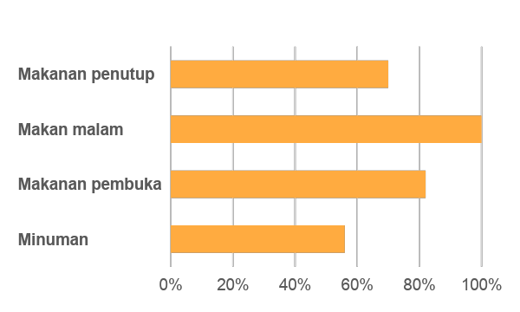
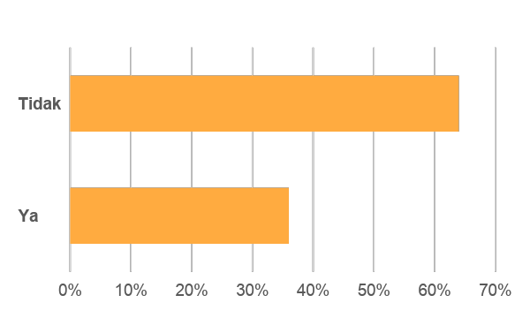
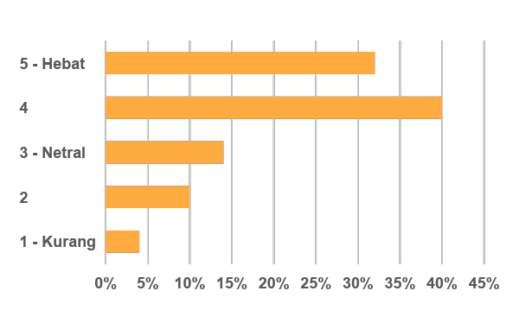
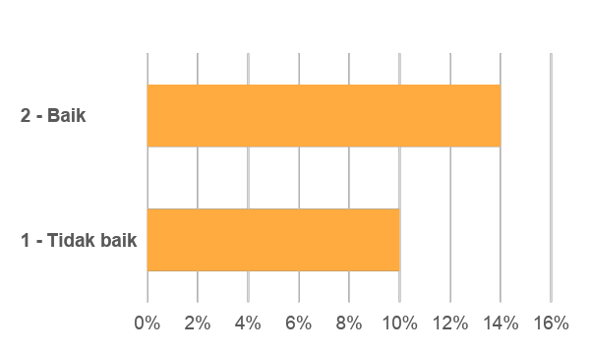
Grafik Tanggapan Survei

Slide 5
Memenuhi Berbagai Kebutuhan dan Preferensi Pelanggan
Meskipun sebagian besar pelanggan menyukai tablet, beberapa lebih memilih interaksi pelayan.
Menawarkan opsi layanan pelayan akan memberikan fleksibilitas dan meningkatkan kepuasan pelanggan secara keseluruhan.
Pelayan dapat membantu pelanggan yang kurang familiar dengan teknologi atau yang membutuhkan bantuan tambahan.
Perbaikan dan Langkah Berikutnya [1]

Slide 6
Memastikan Pengalaman Tablet yang Lancar dan Bebas Gangguan
Beberapa pelanggan mengalami masalah teknis dengan tablet, seperti layar membeku atau gangguan.
Meningkatkan pelatihan staf untuk membantu pelanggan dengan tablet dan mengatasi masalah teknis.
Menyediakan panduan dan materi pendukung yang mudah diakses bagi pelanggan.
Memperkuat upaya komunikasi untuk menjelaskan manfaat dan cara menggunakan sistem tablet
Perbaikan dan Langkah Berikutnya [2]

